Slide 1
История сестренского дела

Slide 2
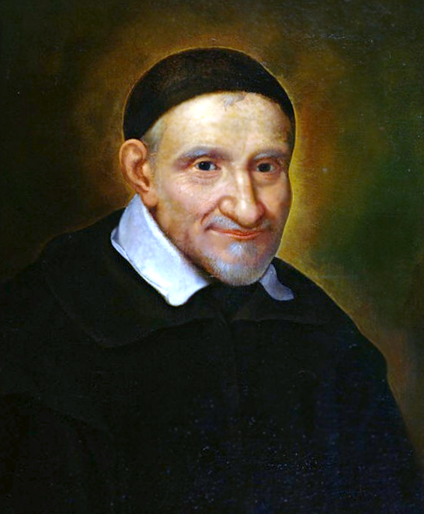
Викентий де Поль (1581 – 1660) католический святой основатель конгрегации дочерей милосердия.

Slide 3
Развитие сестринского дела за рубежом
В 1617 году французский священник Викентий Поль организовал первую общину сестер милосердия. При общине была открыта первая школа для сестер. Викентий Поль ввел в сестринском деле такие термины, как «сестра милосердия», «старшая сестра». Его опыт в дальнейшем распространился по странам Европы.

Slide 4
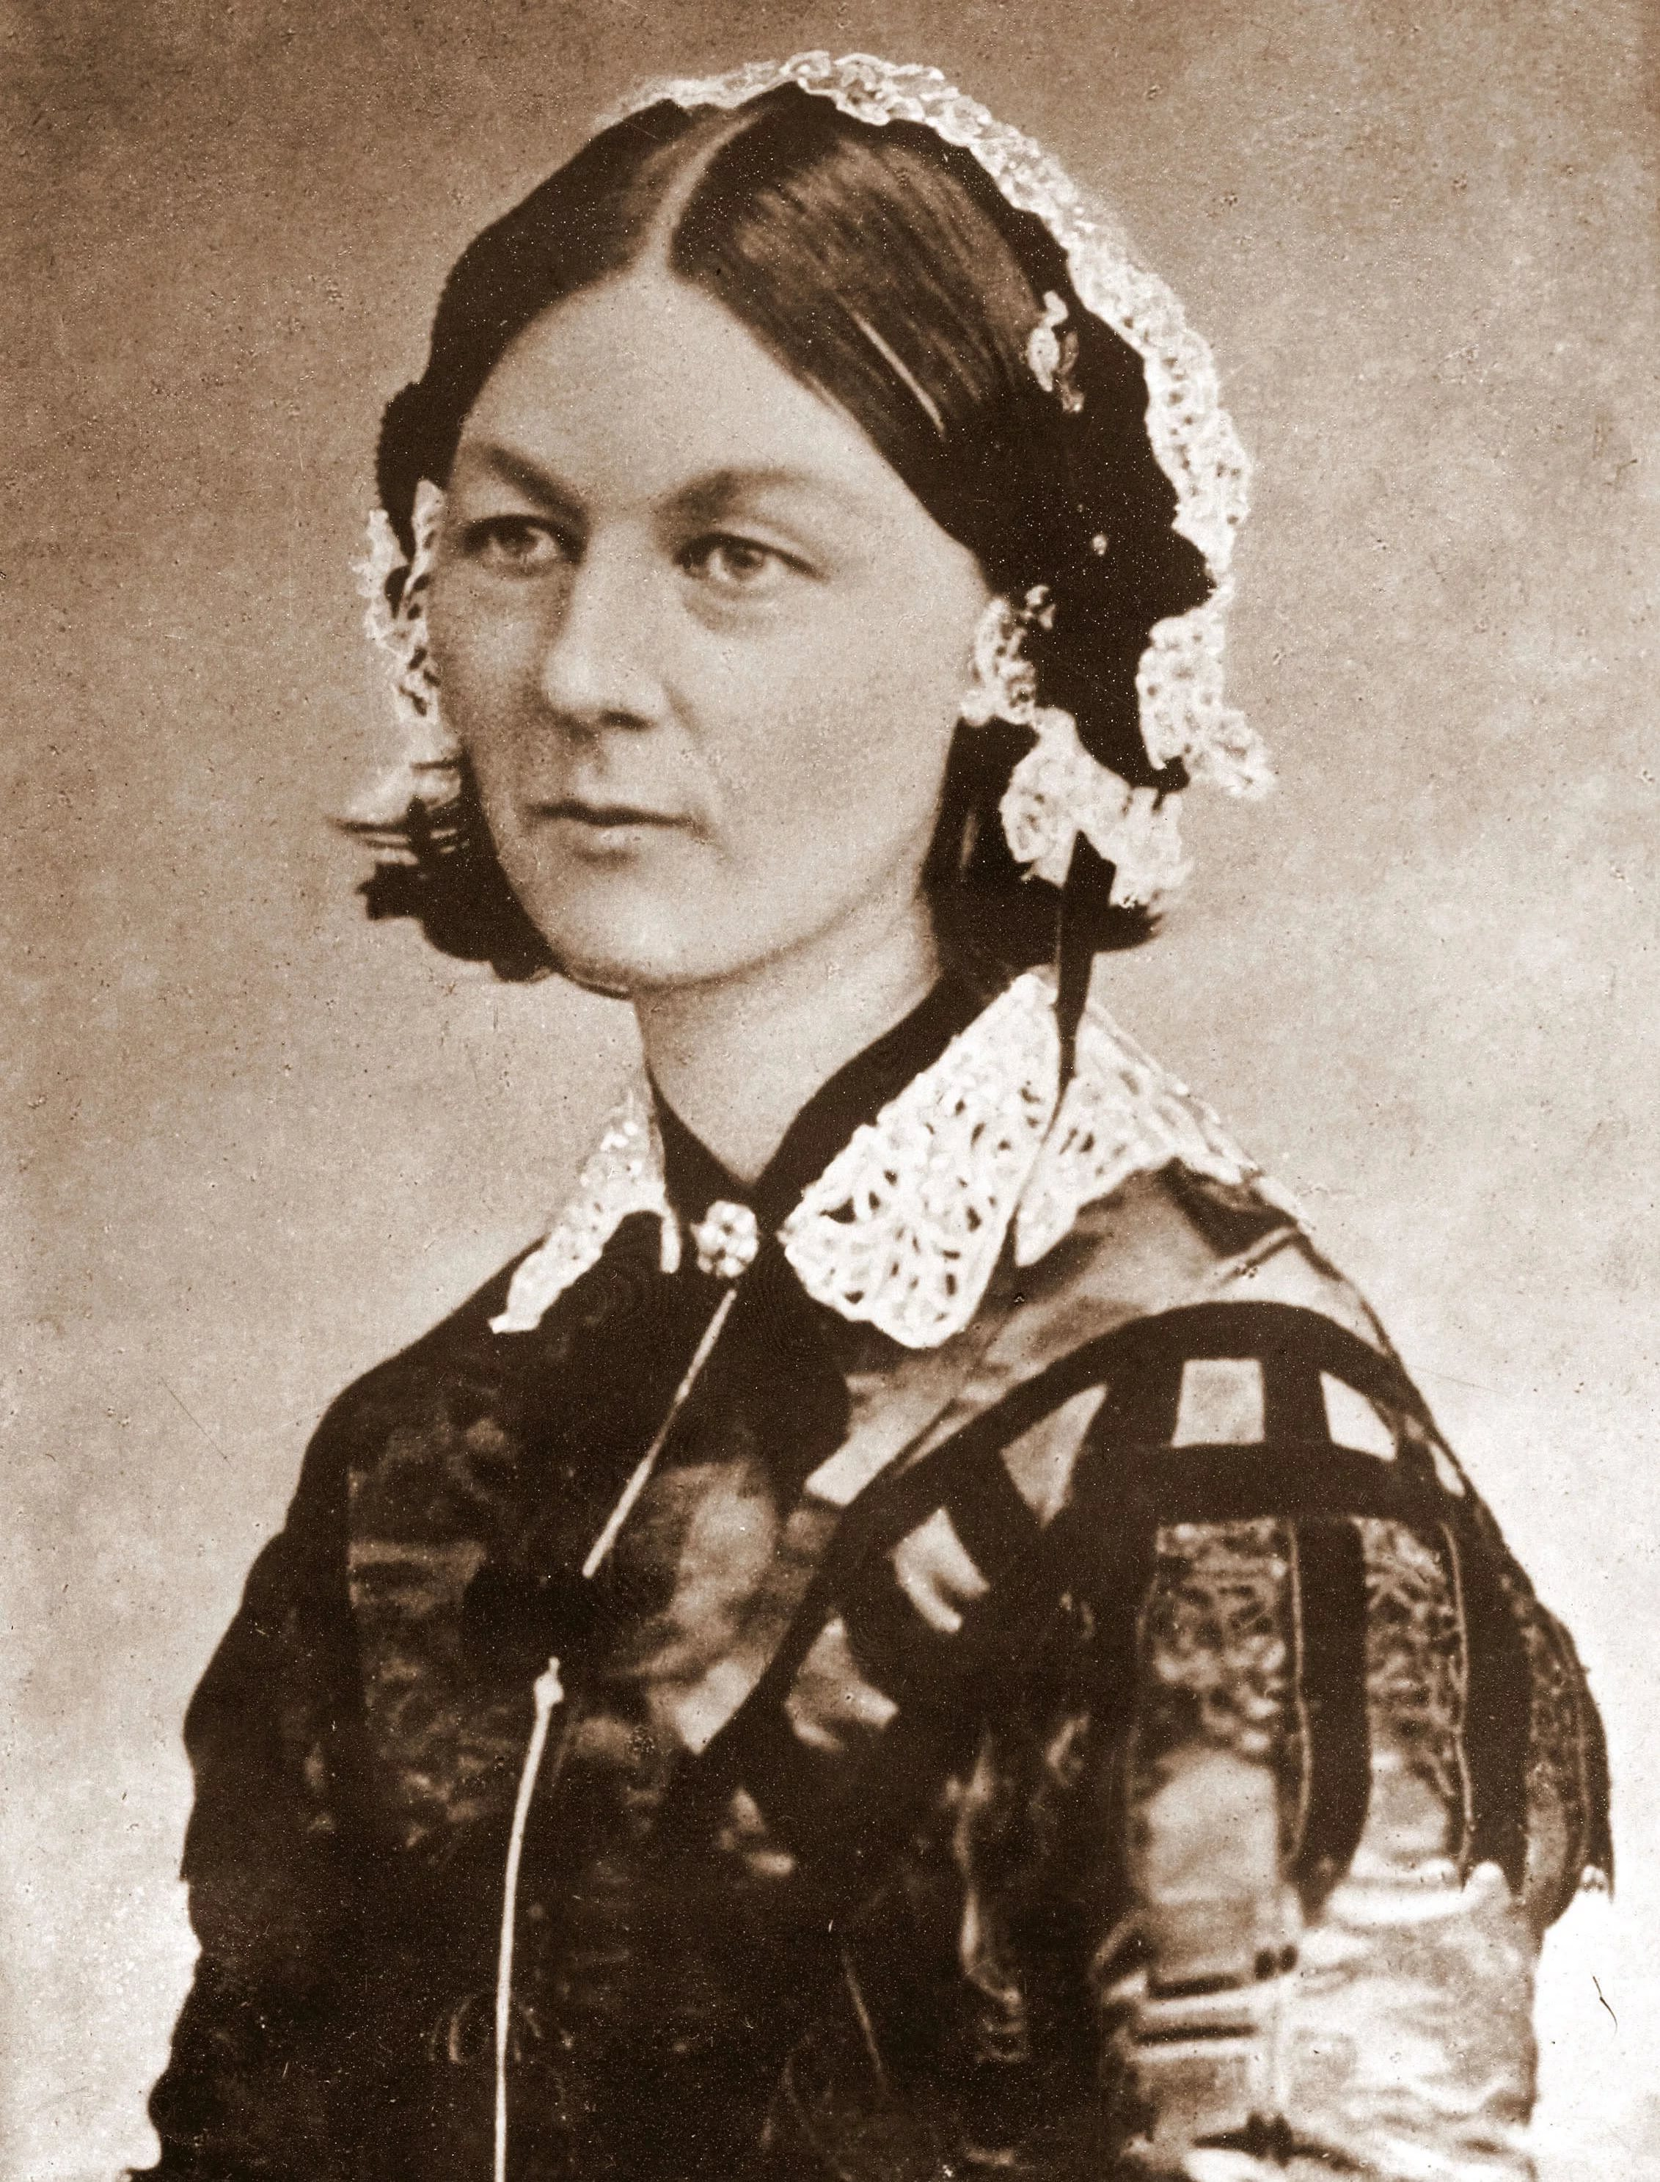
Флоренс Найтингейл (1820 – 1910 г.г.).
Флоренс Найтингейл– английская сестра милосердия, считается во всём мире основоположницей сестринского дела. Впервые ее имя прозвучало 1854г., когда Флоренс и с нею 38 сестер милосердия прибыли к месту военных действий на Крымской войне. Ф.Н. доказала насколько важен правильно организованный уход за ранеными, снизив смертность в госпиталях с 40% до 2,2%. Вернувшись в Лондон в 1860г., она открыла школу для подготовки сестер милосердия. Система обучения в ней послужила основой современного преподавания сестринского дела.

Slide 5
В своей книге «Записки об уходе» Ф. Найтингейл впервые: охарактеризовала сестринское дело как «действие по использованию окружающей пациента среды в целях содействия его выздоровлению»; выделила в сестринском деле две области – уход за больными и уход за здоровыми; провела анализ влияния санитарно-гигиенических факторов на состояние здоровья; высказала убеждение, что сестринское дело ,как профессия требует специальных, отличных от врачебных знаний;

Slide 6
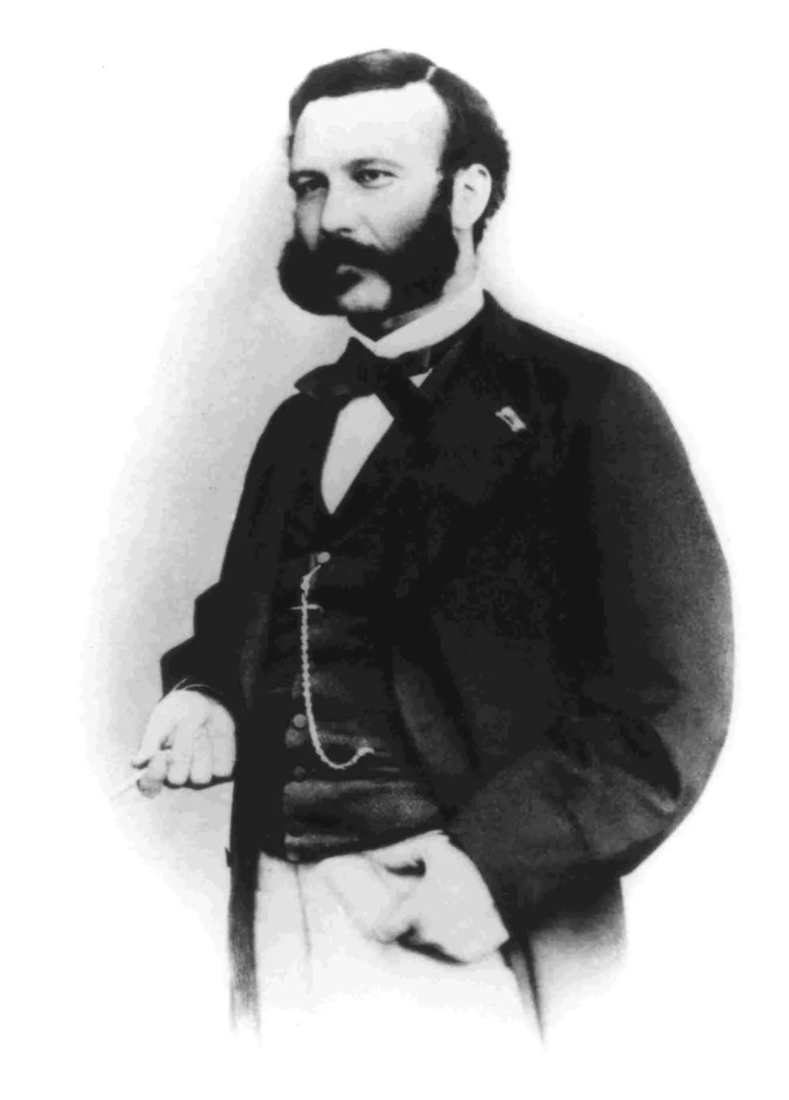
Жан Анри Дюнан (1828 – 1910) швейцарский предприниматель, общественный деятель.
Идея помощи раненым силами сестер милосердия во время Крымской войны явилась предпосылкой для создания Общества Красного Креста. Основоположником стал швейцарец Анри Дюнан. Эмблемой общества стал красный крест на белом полотне.

Slide 7
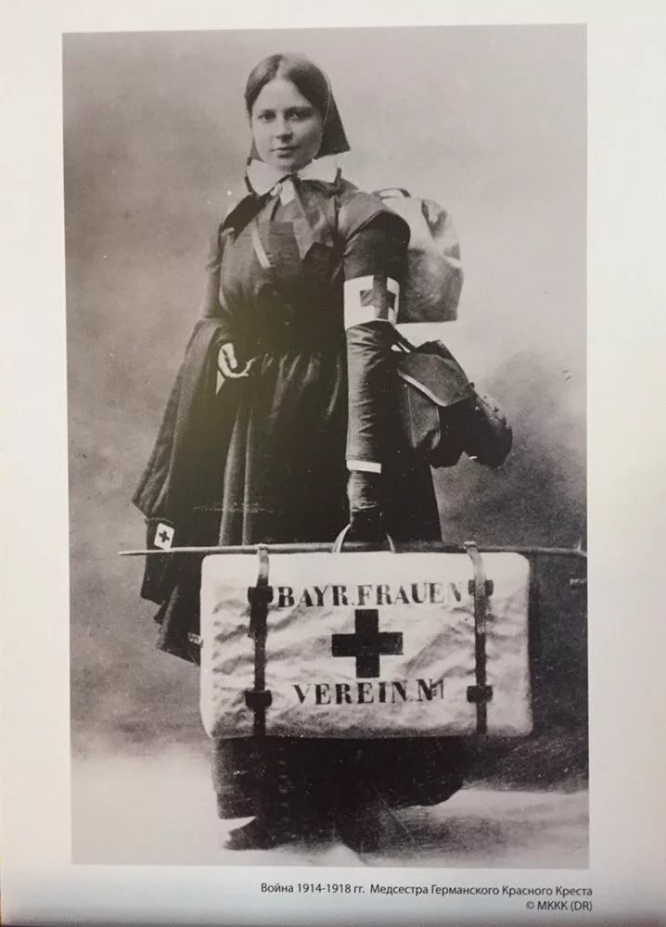
Международное Общество Красного креста в 1912 г. учредило медаль Флоренс Найтингейл. Ею награждают медсестёр, проявивших героизм в ходе военных действий. В годы ВОВ ею впервые были награждены 46 медсестёр в нашей стране.

Slide 8
В 1886г в Америке создается первое Общество медицинских сестер – первая в мире профессиональная сестринская организация. Позже там был издан первый сестринский журнал – «American Journal of Norsing» - и сегодня самый популярный сестринский журнал в мире. В начале XX века медицинская сестра Колумбийского университета Нуттинг получила звание профессора сестринского дела.

Slide 9
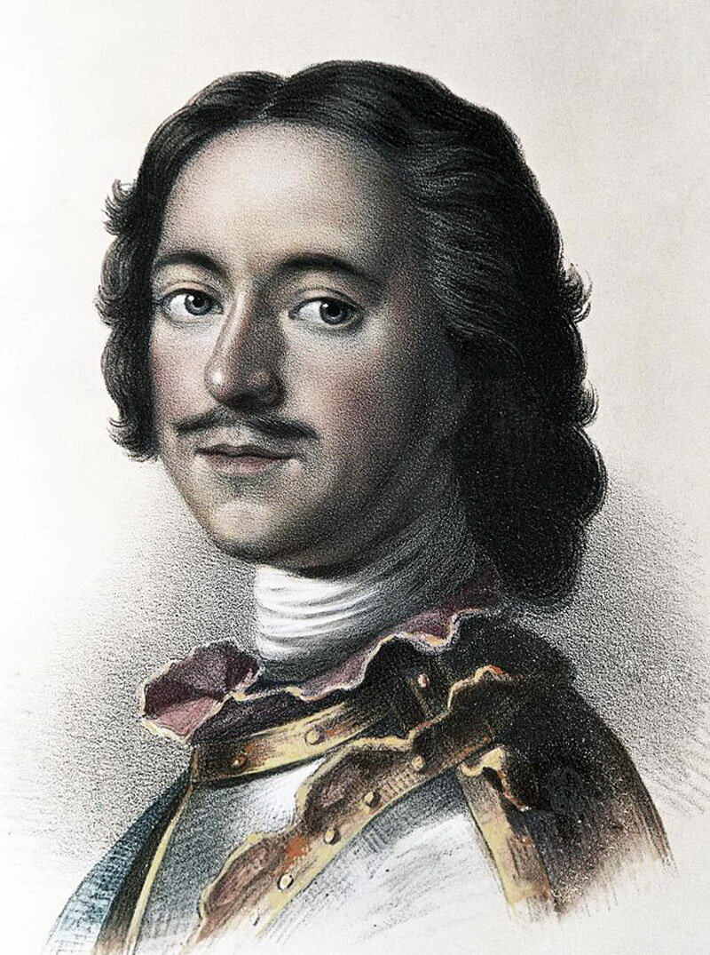
История сестринского дела в России.
На Руси необходимое лечение и уход в периоды эпидемий и войн проводились в монастырских больницах монахами – «лечцами». В 1715г. вышел указ Петра I о службе женщин в воспитательных домах для ухода за больными детьми. Это был первый шаг для официального привлечения женщин к лечебной работе.

Slide 10
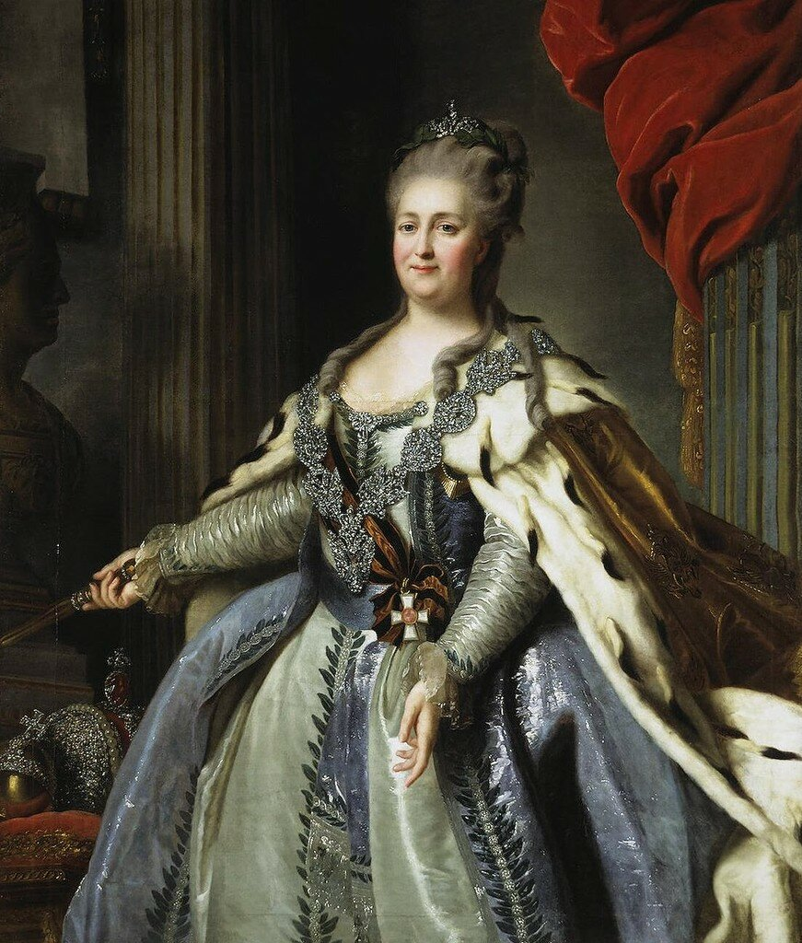
При Екатерине II появилась служба «сердобольные вдовы» - в Петербурге, затем в Москве. Вдовы солдат привлеклись наблюдать за порядком, раздавать пищу и медикаменты, следить за чистотой. Началось их обучение по вышедшему в 1822г. Учебнику Опеля.

Slide 11
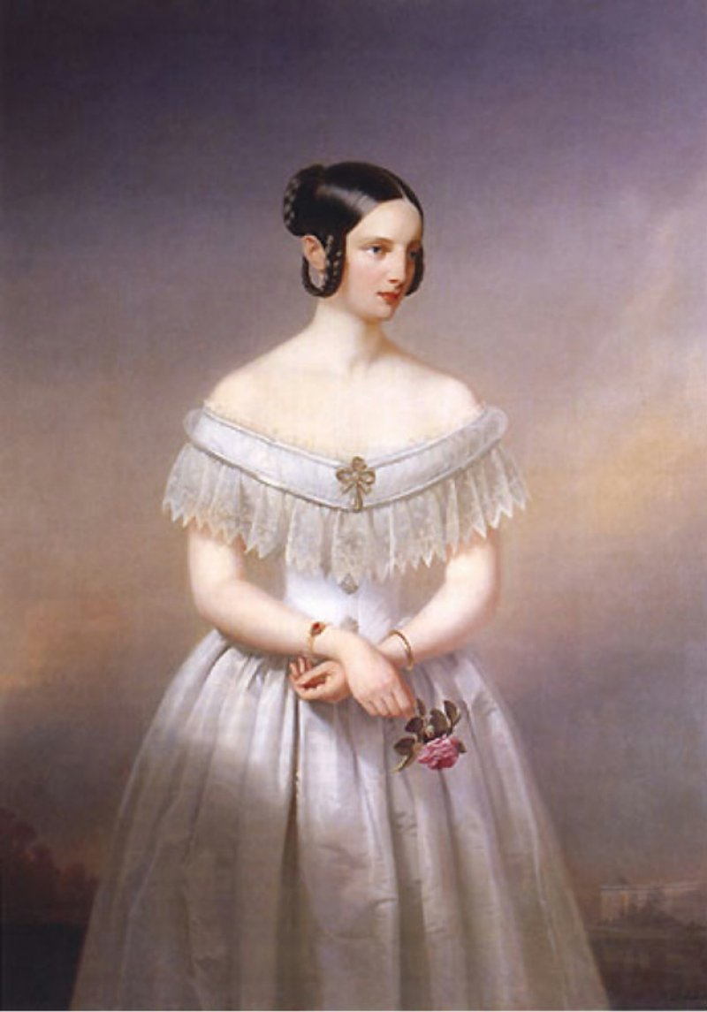
В XIX веке в Петербурге по инициативе великой княгини Александры Николаевны открылась Свято – Троицкая община. В сестры принимали вдов и девиц 20-40 лет. В течение года они проходили курсы обучения уходу, перевязкам, рецептуре, проявляли свои душевные качества. В торжественной обстановке их посвящали в сестры милосердия. В дальнейшем подобные заведения стали создаваться и других крупных городах.

Slide 12
Особое место принадлежит Петербургской Кресто – Воздвиженской общине. Во время Крымской войны (1853 – 1856гг) её члены первыми в мире начали оказывать сестринскую помощь в действующей русской армии во главе с великим русским хирургом Н.И. Пироговым. Всего в войне приняли участие 200 сестёр, из которых 17 погибли. С героизмом сёстры сопровождали обозы, ухаживали за ранеными, работали в операционных.

Slide 13
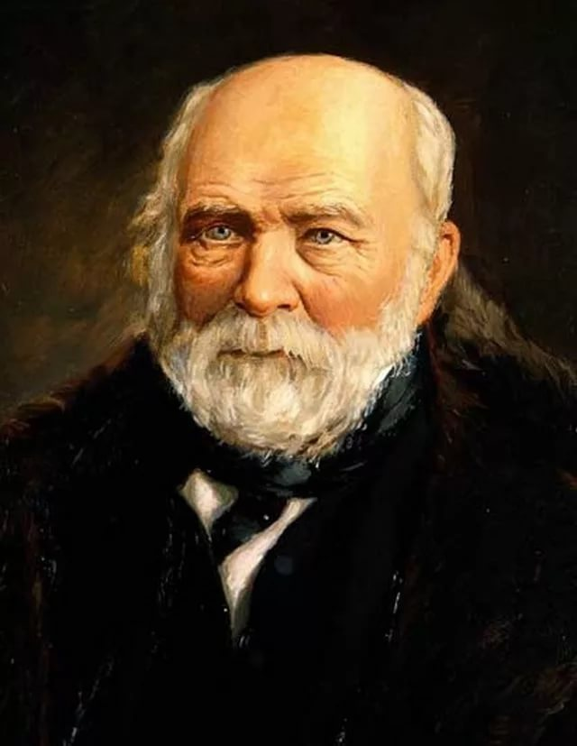
Пирогов впервые разделил сестёр разного профиля, разработав для них инструкции. Николай Иванович Пирогов (1810 - 1881) хирург и анатом, естествоиспытатель и педагог, создатель первого атласа топографической анатомии, основоположник военн0-полевой хирургии, основатель анестезии. Членами Кресто–Воздвиженской общины были женщины разных сословий и в целях их поощрения был учрежден позолоченный крест, которым были награждены 158 сестер.

Slide 14
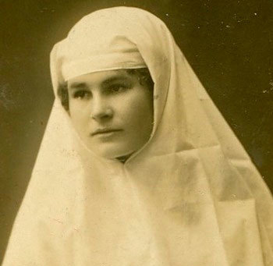
Даша Севастопольская настоящее имя Михайлова Дарья Лаврентьевна (1836 – 1892) . Во время Крымской войны, на передовой, прославилась сестра Дарья Севастопольская, открывшая перевязочный пункт. Прибыв по зову сердца на фронт, она в труднейших условиях оказывала помощь раненым. За героизм была награждена медалью «За усердие» на Владимирской ленте и 500 рублями серебром.

Slide 15
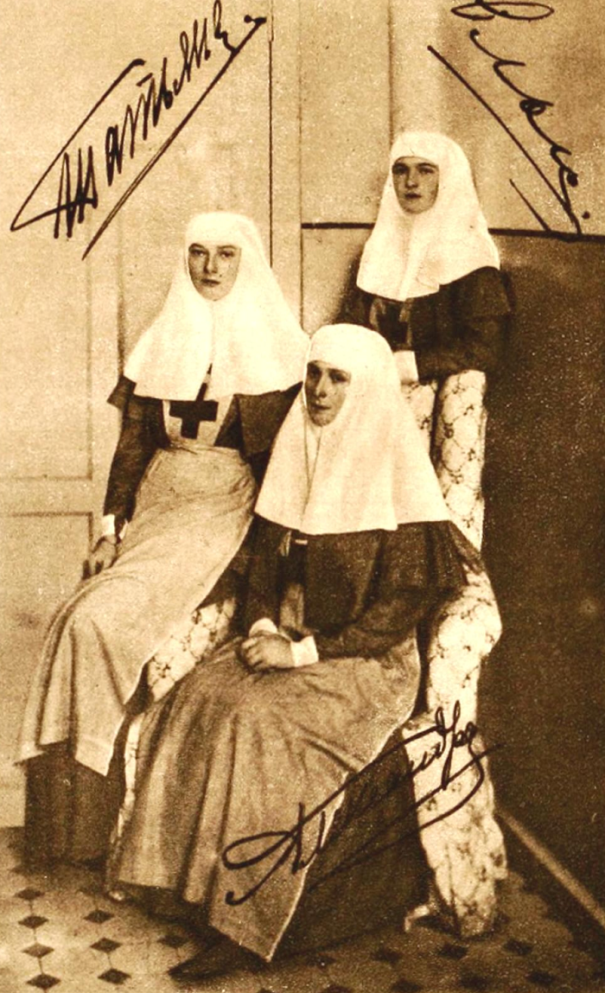
1914г. – начало I Мировой войны. Большую роль в движении сестёр милосердия сыграли императрица Александра Фёдоровна и её дочери Татьяна и Ольга, которые открывали лазареты и работали в них сами. В этой войне участвовали уже более 2 500 сестёр милосердия.

Slide 16
В 1917г. создано Всероссийское общество сестер милосердия. С января 1918г. стал выходить «Первый вестник Сестры милосердия». В 1920г. начали открываться школы по подготовке сестер, позже техникумы. С 1926 г. сестёр милосердия начали называть медицинскими сестрами.

Slide 17
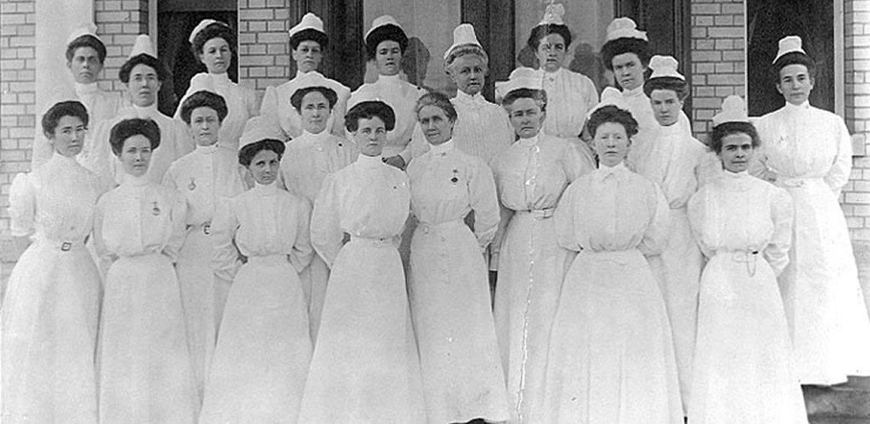
Главным достижением отечественного здравоохранения в период социализма, было насыщение сестринскими кадрами медицинских служб в стране. К 1940г. Обеспеченность сестринскими кадрами по сравнению с 1913 г. выросла в 8 раз.

Slide 18
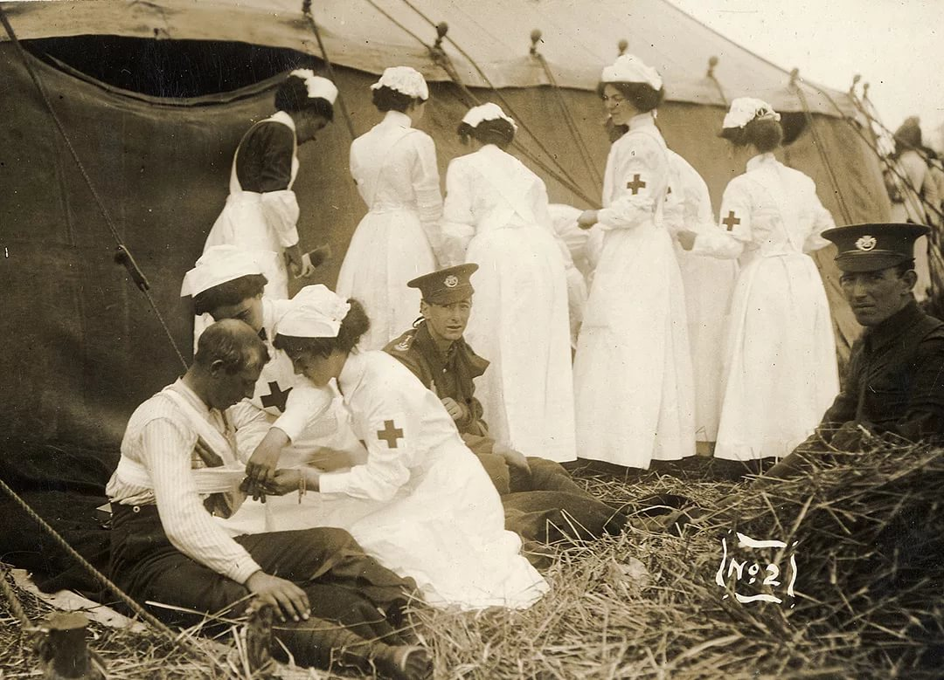
В период Великой Отечественной войны Общество Красного Креста проводило массовую подготовку санитарных и сестринских кадров, обучение населения. В 1942 г начал выходить журнал «Медицинская сестра». За проявленный героизм во время Великой отечественной войны 46 сестёр были награждены медалью Флоренс Найтингейл, а 17 получили звание Героя Советского Союза.

Slide 19
С 1953г. средние медицинские учебные заведения стали именоваться медицинские училища. Сестринская помощь в России до 1989г. имела основательную теоретическую, практическую и организационную базу, но была оторвана от международных сообществ.

Slide 20
С 1991 года началась подготовка медицинских сестер в колледжах, стали открываться факультеты высшего сестринского образования в медицинских вузах. В 1993г. в Голицыно был проведен семинар «Новые сестры для новой России» по реформе сестринского образования и сестринской практики. Сущность реформы заключается в организации сестринского дела как самостоятельной сферы медицинской деятельности, приобретение сёстрами профессиональной независимости, расширение их роли в лечебном процессе как партнёра и помощника пациента.

